Slide 1
Производная в технике, физике и химии
«... нет ни одной области в математике, которая когда-либо не окажется применимой к явлениям действительного мира... » П. Лобачевский

Slide 2
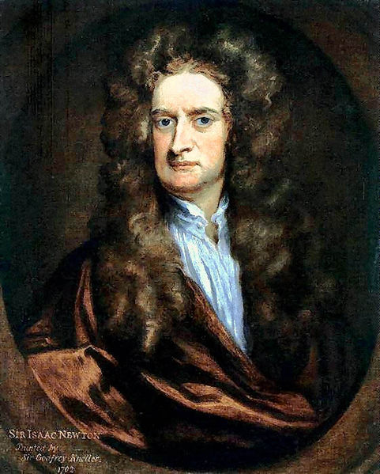
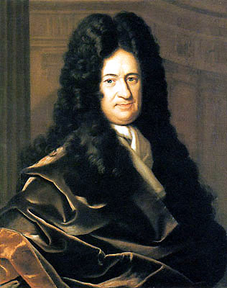
Задачи, приводящие к понятию производной
При изучении тех или иных процессов и явлений часто возникает задача определения скорости этих процессов. Её решение приводит к понятию производной, являющемуся основным понятием дифференциального исчисления.
Метод дифференциального исчисления был создан в XVII и XVIII вв. С возникновением этого метода связаны имена двух великих математиков – И. Ньютона и Г.В. Лейбница.

Slide 3
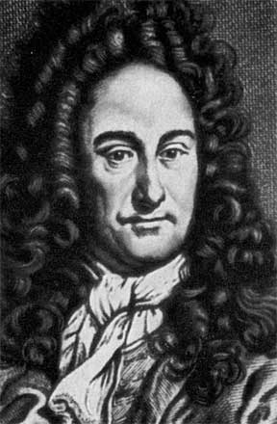
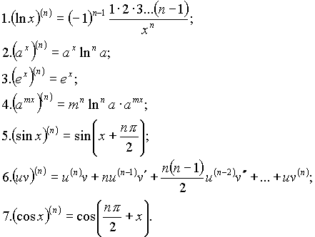
Дифференциальное и интегральное исчисление
Лейбниц ввел термины :
1)«дифференциальное исчисление»
2)«интегральное исчисление»

Slide 4
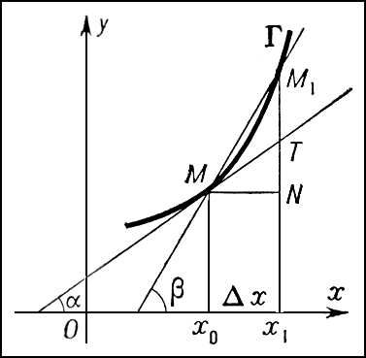
Процесс дифференцирования
Differentia по-латыни — «разделение», «раздробление».
Процесс дифференцирования состоит в замене функции на малом участке ее дифференциалом, т. е. кусочком ее касательной.
Участкок ,на котором производится замена, Лейбниц дал название «бесконечно малый».

Slide 5
Дифференцирование, по Лейбницу, — это расчленение функции на бесконечно малые элементы.
Integer по-латыни — «целый»; интегрирование — процесс объединения в целое малых элементов, из которых составлена фигура (нахождение площади, объема и т.п.).

Slide 6
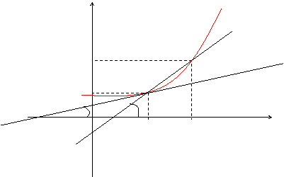
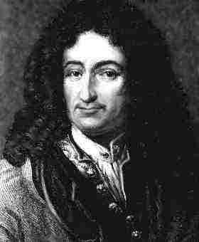
Подход Лейбница был геометрическим: он стремился дать общий метод определения касательных к кривым и способ вычисления площадей фигур, ограниченных графиками функций.

Slide 7
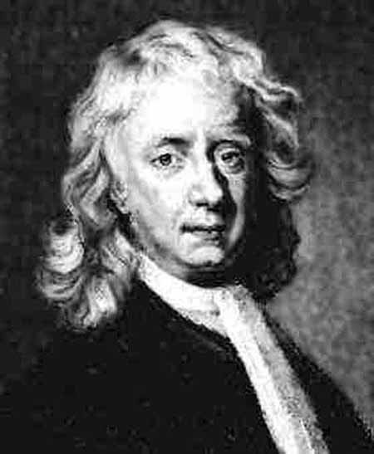
Ньютон пришел к анализу, исходя из необходимости описывать движение тел и развитие различных процессов.
Суть дифференцирования, по Ньютону,— нахождение скорости тела по пройденному пути, интегрирование — обратная операция, а именно восстановление пути по скорости.

Slide 8
Механический смысл
производной
Механический смысл производной заключается в том, что производная от координаты по времени есть скорость, а производная от скорости по времени -ускорение
υ(t)=x′(t)
X-перемещение
υ -скорость
а –ускорение
t-время
a(t) =υ′(t)

Slide 9
примеры в физике
Материальная точка движется прямолинейно по закону
X(t)=t³-4t².Найдите скорость и ускорение в момент t =5с
(Перемещение измеряется в метрах)
Решение:
X(t)=t³-4t², t=5с
υ=x′(t)=3t²-8t
υ(5)=3•5²-8•5=75-40=35м/с ;
a(t)= υ′(t)=6t-8 ;
a(5)=6•5-8=30-8=22м/с²
Ответ: 35м/с, 22м/с²

Slide 10
Применение:
Охлаждение тела.
Радиоактивный распад.
Гармонические колебания.
Нахождение закона движения тела по его ускорению(скорости).

Slide 11
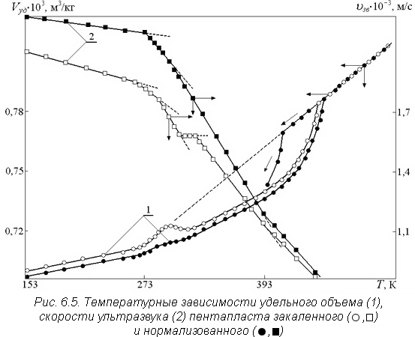
Охлаждение тела.
...быстрое охлаждением расплава в жидком азоте

Slide 12
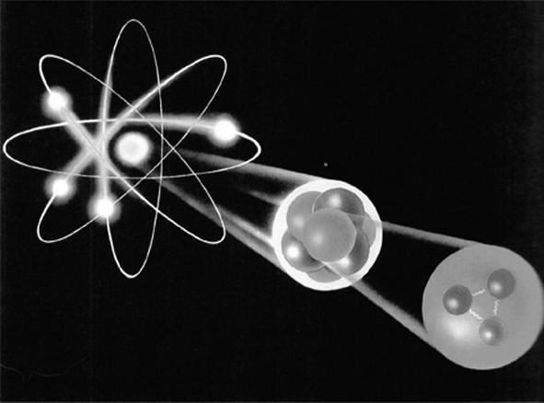
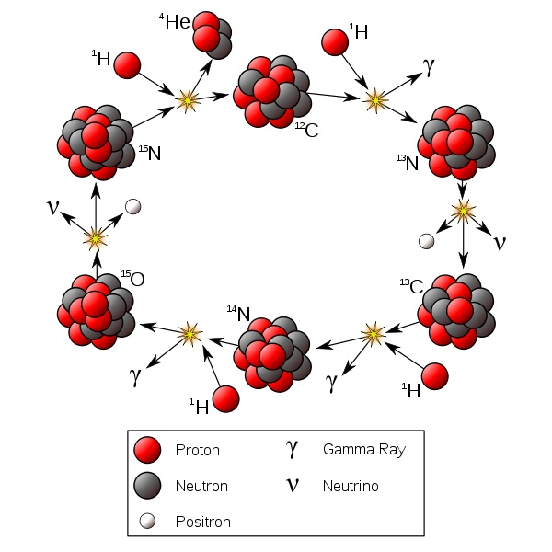
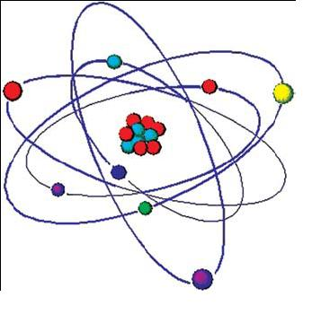
Радиоактивный распад

Slide 13
Грандиозные успехи естествознания и математики в последующие три столетия во многом были определены великим открытием Ньютона и Лейбница.

